Slide 1
Projet Eco-Restaurateur
Présentation du Dispositif Belge de Formation Destiné à un Public d’Adultes

Slide 2
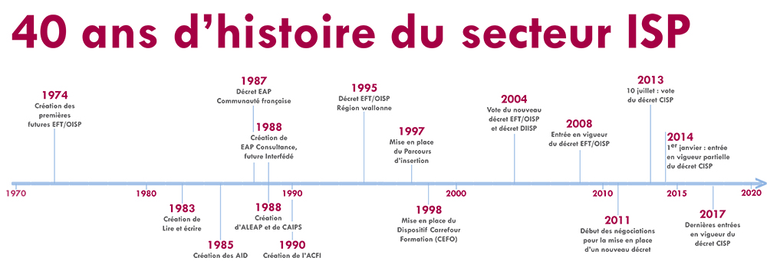

Slide 3
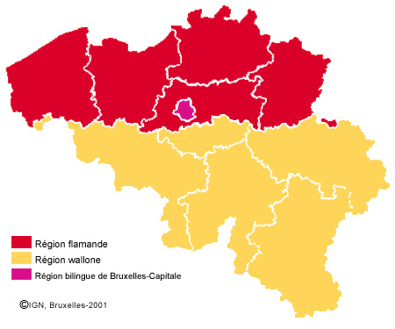
C.I.S.P.

Slide 4
Centre d’Insertion Socioprofessionnelle
152 opérateurs de formation constitués en asbl ou en service de CPAS (Centre Public d’Action Sociale)
Par an :
17.000 stagiaires
6,2 millions d’heures de formation

Slide 5
Mission des CISP Art. 4 décret 10 juillet 2013
La formation socioprofessionnelle des demandeurs d’emploi faiblement qualifiés, les plus éloignés du marché du travail.

Slide 6
Qui peut suivre une formation dans un C.I.S.P. ?
Les personnes accueillies dans les CISP ont des parcours de vie, de formation, voire de travail, qui ne leur permettent pas d’accéder facilement à l’emploi.
Public de plus de 18 ans
Demandeurs d’Emploi Inoccupés inscrits au FOREM (Service public de l'emploi et de la formation en Wallonie)
Faiblement qualifié (peu ou pas de diplôme)
Possibilité de dérogation

Slide 7
Dans leur mission de formation socioprofessionnelle, les CISP distinguent trois dimensions dans le travail d’accompagnement.
la transmission de compétences et ressources «métier»
la construction de compétences transversales liées à la vie professionnelle
le travail sur des compétences sociales et citoyennes

Slide 8
Les actions de formation des CISP se déploient en 2 types de démarches :
L’Entreprise de Formation par le Travail - E.F.T.
La démarche de formation et d’insertion – D.E.F.I. qui comprend des cours, des exercices pratiques et éventuellement des stages en entreprise.

Slide 9
Différence entre une E.F.T. dans le secteur Horéca et un restaurant :

Slide 10
E.F.T. | Restaurant classique
A.S.B.L. | Société ou personne physique
Activité économique avec obligation de redistribuer les bénéfices dans l’asbl | Activité économique sans obligation de redistribuer les bénéfices
Commission Paritaire 329.02 Socio-Culturel | Commission Paritaire 302 Secteur Horéca
Barème Formation | Barème du secteur métier
Heures inconfortables : Nuit (20h à 6h) 35% Samedi : 26% Dimanche et jour férié : 56% | Prime de nuit (1,22 euros/heure) entre minuit et 5h du matin Dimanche et jour férié (2 euros par heure) avec max 12 euros par jour

Slide 11
E.F.T. | Restaurant classique
Vêtement de travail pris en charge par l’EFT ou le travailleur dépend des asbl | Vêtement de travail : 3,28 euros par jour pour l’achat et l’entretien d’un uniforme
Aides à l’Emploi :
Aide du secteur Non Marchand | Fonds du Secteur Horéca
Obligation de formation avec nombre d’heures minimales | Aucune obligation
Service administratif important au vu des dossiers pédagogiques créés pour chaque stagiaire | Pas de dossier même si des commis sont formés. Tout est fait par l’école ou le centre de formation

Slide 12
E.F.T. | Restaurant classique
Signature journalière des stagiaires | Livre de présence
Rapport d’activités | Pas de rapport d’activités
Subvention R.W. en fonction du nombre d’heures agréés | Pas de subvention R.W.
Comptabilité vérifiée chaque année par la R.W. | Comptabilité traditionnelle

Slide 13
E.F.T. | Restaurant classique
FORMATION DU PERSONNEL
Inspection de fonctionnement et des comptes chaque année | Les comptes uniquement et inventaires
Articulation chiffre d’affaire/pédagogique (calcul permettant une non concurrence) | Néant
Chercher d’autres projets pédagogiques en rapport avec le métier | Néant
40% Chiffre d’Affaires 60% Subsides | 100% Chiffres d’Affaires

Slide 14
Identique entre une E.F.T. dans le secteur Horéca et un restaurant :

Slide 15
E.F.T. | Restaurant classique
Déclaration T.V.A. | Déclaration T.V.A.
O.N.S.S. | O.N.S.S.
AFSCA | AFSCA
Normes de sécurité | Normes de sécurité
Ratio | Ratio

Slide 16
Croc’Espace asbl - 2003

Slide 17
Equipe technique/pédagogique et Administrative
Conseil d’Administration
C.S.C. (syndicat) Mutualité Chrétienne M.O.C. A.I.D.
D.B.A.O. (Bio) VaVeA (éthique) REVERT (Energie)

Slide 18
Equipe technique/pédagogique et Administrative
1 direction – ½ ETP
3 professionnels du secteur horéca - 2,75 ETP
1 chef cuisine
1 Responsable salle
1 Formatrice et coordinatrice
1 secrétaire/comptable – 1 ETP
3 mise à l’emploi conformément à l’article 60 § 7 des CPAS de Verviers – Dison – Limbourg

Slide 19
AGREMENT Région Wallonne
C.I.S.P. / E.F.T.
Obligation commerciale/T.V.A./AFSCA
CP 329.02 Socio-Culturel
Agrément Minimum 13.600 heures de formation
Uniquement accessible au T.S.E. faiblement qualifié

Slide 20
HORECA DURABLE - 2009
Travailler les produits Bio, locaux, Cuisine du Terroir;
De nombreux partenariats avec les producteurs de la région,…
Les légumes de Saison « jardin commun » (entretenu et cultivé par les stagiaires);
Sensibilisation aux Achats Groupés.

Slide 21
Depuis 2011, professionnalisation de la formation horéca vers le durable ⇨ élargir les compétences des Demandeurs d’Emploi,
De 2012 à 2014, GRUNDTVIG PARTENARIATS ÉDUCATIFS « SORECO» - ÉDUCATION A LA CONSOMMATION RESPONSABLE

Slide 22
Les principes pédagogiques en EFT.
La formation: un lieu et un espace temps où se poser:
L’EFT c’est un cadre, un espace (le restaurant d’application) et un temps (18 mois) pour que le stagiaire puisse se (re)construire un projet professionnel sans que personne ne le juge ou ne le stigmatise.
C’est un lieu et des activités propices pour y développer du lien, du vivre ensemble (réinsertion Socioprofessionnel)
C’est un cadre de référence clair où le stagiaire peut développer une relation de confiance avec une équipe pédagogique bienveillante à son égard

Slide 23
Le stagiaire développe ses compétences à son rythme par la pratique quotidienne de son métier.
Le stagiaire est acteur de sa formation. Il doit comprendre qu’il apprend pour soi, en prenant confiance en lui et en ses possibles.
Le stagiaire développe ses apprentissages par le concret (le restaurant d’application) et l’expérimentation (il est au cœur de l’activité économique)et pas par la théorie.
Chaque stagiaire apprend à son rythme, et les objectifs d’apprentissage sont fixés entre lui et ses formateurs en fonctions de ses capacités.

Slide 24
Le stagiaire se forme dans le cadre d’une relation d’adulte à adulte.
L’équipe pédagogique doit établir une relation avec les stagiaires, sans jugement de leur personne ni stigmatisation par rapport à leur passé ou à leur statut social.
L’équipe pédagogique doit amener le stagiaire à développer son projet socioprofessionnel et se sentir responsable de sa réalisation.
L’EP doit arriver à motiver le stagiaire dans la réalisation de son projet socioprofessionnel.
L’EP doit développer l’autonomie des stagiaires grâce à une confrontation bienveillante à ses réalisations, au respect du cadre de l’EFT.
L’EP doit travailler avec les stagiaires les compétences sociales et professionnelles nécessaire au développement de son projet socioprofessionnel.
Pour réaliser toutes ces missions l’EFT comptera dans son effectif un formateur qui assurera un suivi psycho-social individualisé tout u long du parcours du stagiaire

Slide 25
Le formateur et l’équipe pédagogique sont un modèle positif, une référence.
L’EP par l’intermédiaire de ses différents formateurs doit transmettre des savoirs, savoir-faire et des savoir-être. Le formateur incarne une figure centrale vis-à-vis des stagiaires dans la réalisation de ses objectifs. Il est tour à tour:
Formateur technique
Modèle ou référence en terme de comportement
Accompagnateur et conseiller
Coach

Slide 26
Le partenariat comme logique d’action.
L’EFT n’est pas le seul opérateur à participer à la réinsertion socioprofessionnel du stagiaire. L’EFT tentera de tisser des liens avec différents opérateurs dans la formation et l’insertion socioprofessionnelle (cpas, forem, promotion sociale,…) ainsi que dans l’action sociale (planning familiaux, médiation de dette, centres de désintoxication,…)
L’équipe pédagogique veillera à confronter le stagiaire à la réalité du monde du travail via des stages en entreprise. Les stages font partie intégrante de la formation et permettent au stagiaire de se mesurer par rapport à leur employabilité, leur acquis et leur lacunes. Une préparation, un suivi et une conclusion de ces stages participent à leur bonne réussite. Il n’y a pas de bons ou de mauvais stages à partir du moment où ils participent au développement du projet socioprofessionnel du stagiaire.

